Slide 1
ΑΜΠΕΛΟΥΡΓΙΑ: ΤΟ ΕΔΑΦΟΣ
ΥΠΕΥΘΥΝΗ ΤΜΗΜΑΤΟΣ ΒΑΣΙΟΥ ΜΑΡΙΑ ΓΕΩΠΟΝΟΣ Μ.Sc

Slide 2
Ανάπτυξη της διάλεξης: Θεματολογία
Επιλογή χωραφιού: Τοποθεσία, έκθεση, ανάγλυφο της επιφάνειας, σύσταση του εδάφους
Ισοπέδωση του εδάφους και υπερβαθεία άροση πριν το φύτεμα
Η σημασία της τέλειας προετοιμασίας του εδάφους
Τελευταίες φροντίδες στο έδαφος
Ανάγκες του αμπελώνα σε θρεπτικά συστατικά και εξακρίβωση των αναγκών
Ασθένειες από την επίδραση του εδάφους
Τροφοπενίες

Slide 3
Επιλογή χωραφιού: Τοποθεσία, έκθεση, ανάγλυφο της επιφάνειας, σύσταση του εδάφους
Διερεύνηση αγοράς (Εμπορία, αστικό κέντρο, αγορά εσωτερικού- εξωτερικού, επιτραπέζια ή οινοποιήσιμα σταφύλια)
Επιλογή πρώιμης ή όψιμης ποικιλίας
Παραγωγή οινοποιήσιμων ή επιτραπέζιων σταφυλιών ?
Τοποθεσία επιλογής χωραφιού σε σχέση με την οικονομική απόδοση του αμπελώνα
Οικονομικά μειονεκτήματα από παραγωγή κατά την περίοδο 15/8-15/10

Slide 4
Επιλογή χωραφιού: Τοποθεσία, έκθεση, ανάγλυφο της επιφάνειας, σύσταση του εδάφους
6. Παραγωγή αρίστης ποιότητας σταφυλιών:
Σωστή επιλογή ποικιλίας
Σωστή επιλογή τοποθεσίας και κατάλληλου χωραφιού
Γνώση της καλλιεργητικής πρακτικής
Καλή διαχείριση του αμπελώνα
Υποδομές του αμπελουργού
Σχέδια για αξιοποίηση της παραγωγής που δεν διατίθεται στο εμπόριο

Slide 5
Έδαφος
Εξετάζουμε
Τοποθεσία χωραφιού
Την έκθεση
Το ανάγλυφο του εδάφους
Μηχανική και χημική σύσταση του εδάφους του χωραφιού

Slide 6
Τοποθεσία
Μικροκλίμα
1. Για πρώιμα σταφύλια επιλέγεται
Χωράφι που προφυλάσσεται από ανέμους (απάγκια)
Ορεινοί όγκοι που προφυλάσσουν το βορά
Δασικοί σχηματισμοί ή ψηλά δέντρα σαν ανεμοφράχτες
2. Για όψιμα σταφύλια επιλέγονται χωράφια σε
Κοιλάδες με ψυχρά ρεύματα
Βορινός προσανατολισμός
Χαμηλή εδαφική οροφή
Συνδυάζονται με την ποικιλία του αμπελώνα

Slide 7
Μετεωρολογικά στοιχεία
1. Αποφεύγονται περιοχές με:
συχνή χαλαζόπτωση
ανοιξιάτικους παγετούς

Slide 8
Έκθεση
Θέση που έχει το χωράφι στο ήλιο
Μεσημβρινός προσανατολισμός – γρηγορότερη ωρίμανση
Εξαιρέσεις:
Όσο βορεινότερα σε γεωγραφικό πλάτος ο βορεινός προσανατολισμός λειτουργεί σωστά
Νοτιότερα υπάρχουν εξαιρέσεις π.χ., στη Χαλκιδική μεσημβρινή έκθεση λειτουργεί θετικά όχι όμως στην Κρήτη και στη Ρόδο

Slide 9
Έκθεση
Ποικιλία και έκθεση του αμπελώνα
Το ροζακί δεν προσαρμόστηκε καλά στη Θεσσαλία λόγω υψηλών θερμοκρασιών το καλοκαίρι
Πρώιμες οινοποιήσιμες ποικιλίες σε μεσημβρινές(νότιες) πλαγιές και εκθέσεις ωριμάζουν γρήγορα με σημαντική απώλεια οξέων και δεν δίνουν οίνους υψηλής ποιότητας

Slide 10
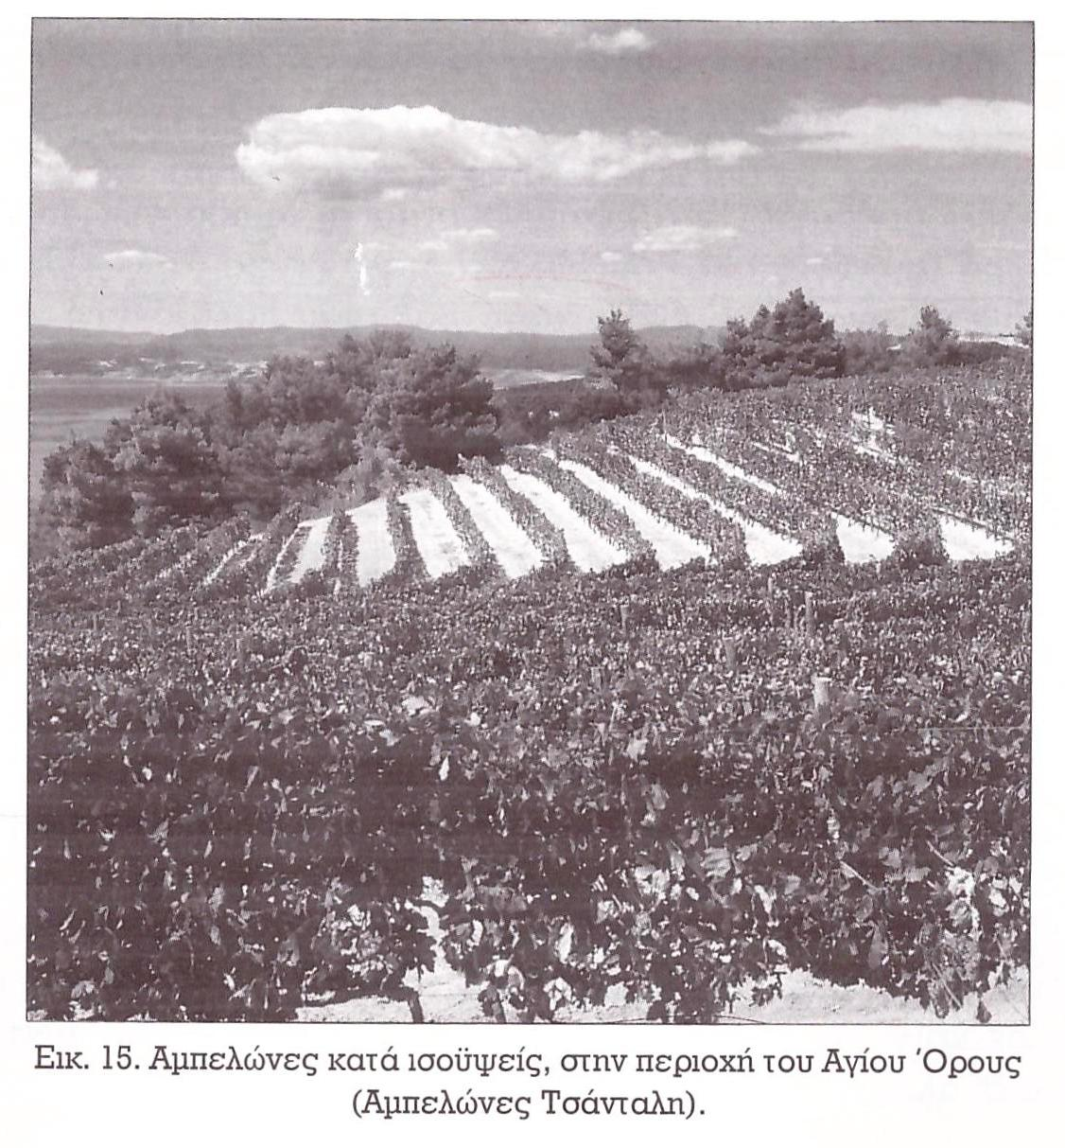
Ανάγλυφο της επιφάνειας

Slide 11
Ανάγλυφο της επιφάνειας
Το αμπέλι αρέσκεται σε ομαλές πλαγιές
Αποδοτική η φύτευση των πρέμνων σε ισοϋψή διαμορφωμένα οριζόντια πεζούλια (Ραψάνη, Αράχωβα)
Η ισοϋψής φύτευση έγινε με επιτυχία στο Άγιο Όρος (Τσάνταλης)
Τα ισοϋψή πεζούλια αποφεύγουν τις διαβρώσεις, συγκρατούν και απορροφούν βαθύτερα το νερό της βροχής και ωφελούν τους ξερικούς αμπελώνες.
Τα λαμπερά χρώματα και τα αρώματα σχηματίζονται από τη μόνιμη παρουσία του εδαφικού νερού.

Slide 12
Σύσταση του εδάφους
Μηχανική σύσταση
Εξαρτάται από την περιεκτικότητα σε άμμο, πέτρες,άργιλο
Χαρακτηρισμός χωραφιού
Αμμώδες ή χαλικώδες, αμμοαργιλώδες , πηλώδες ή αργιλώδες
Το αμπέλι αρέσκεται σε μέσης σύστασης αμμοαργιλώδη χωράφια
Το ισχυρό, βαθύ και πυκνό ριζικό σύστημα της αμπέλου δεν ενδιαφέρει το επιφανειακό έδαφος
Η ανάμεικτη σύσταση σε πέτρες και χώμα βοηθάει στη διείσδυση της ρίζας και στη συγκράτηση της υγρασίας
Η χημική σύσταση του εδάφους είναι παράγοντας στην επιλογή ποικιλίας

Slide 13
Χημική σύσταση του εδάφους
Θρεπτικά Χημικά συστατικά
Οργανική ουσία
Άζωτο
Φωσφόρος
Κάλιο
Ιχνοστοιχεία κ.λπ.
Το ασβέστιο και το pH αναλύονται ως σημαντικές παράμετροι για την επιλογή ποικιλίας.
Το ανοικτό χρώμα του χωραφιού σημαίνει σχετικά μεγάλη περιεκτικότητα σε ασβέστιο.
Οι παλιές Ελληνικές ποικιλίες δεν είχαν ανάγκη για ασβέστιο . Οι Αμερικάνικες που ‘έγιναν για αντοχή στη φυλλοξήρα χρειάζονται ασβέστιο.
Τα εδάφη ανάλογα με την περιεκτικότητα σε ασβέστιο χαρακτηρίζονται σε όξινα και αλκαλικά.

Slide 14
Χημική σύσταση του εδάφους
Έδάφη με 3-6 pH χαρακτηρίζονται ως όξινα
Εδάφη με 7-9 pH είναι τα αλκαλικά
Εδάφη με 6.5-7 pH είναι ουδέτερα
Η ανάλυση του χωραφιού σε ασβέστιο πρέπει να γίνεται για την επιλογή των υποκειμένων

Slide 15
Χημική σύσταση του εδάφους
Ανάλυση ασβεστίου για επιλογή υποκειμένου
0-14% Ca για υποκείμενα 110R και το SO4
14-25% Ca αντέχουν τα υποκείμενα 420^{Α}, το 1103 P και το 140Ruggeri
25-40% Ca αντέχει το υποκείμενο 41Β
40%> Ca αντέχει το υποκείμενο Fercal

Slide 16
Κανόνες για επιλογή χωραφιού για καλλιέργεια αμπελιού
Ούτε τα αμμουδερά αλλά και ούτε τα καμπίσια
Χρειάζονται πλαγιές βουνών με ελαφριά κλίση
Προτιμώνται εδάφη που να περιέχουν πέτρες
Εδάφη με ουδέτερο pH 6.5-7.5
Αποκλείονται τοποθεσίες παγετόπληκτες και χαλαζόπληκτες

Slide 17
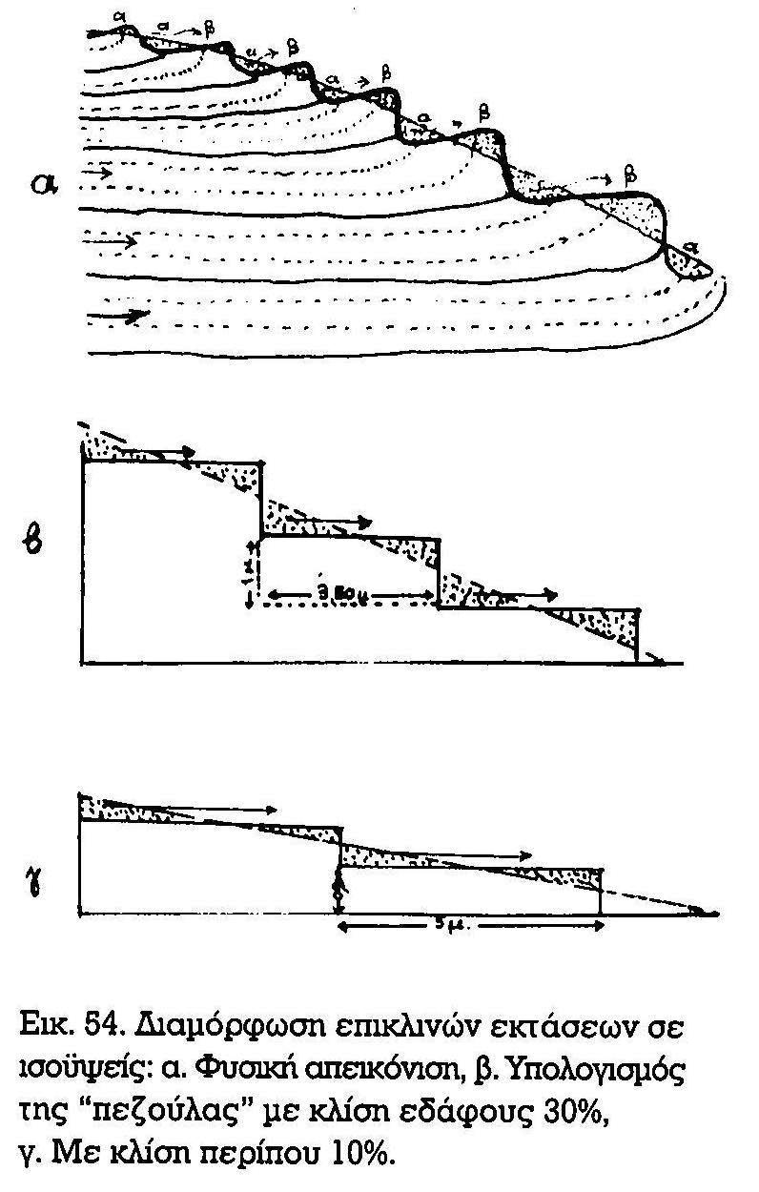
Φύτεμα αμπελώνα
Ισοπέδωση του εδάφους

Slide 18
Ισοπέδωση του εδάφους
Τα γραμμικά σχήματα διευκολύνουν την είσοδο των μηχανημάτων στο χωράφι που πρέπει να ισοπεδώνεται
Στις πλαγιές η ισοπέδωση γίνεται στις ισοϋψείς και αντίθετα στη κλίση της πλαγιάς
Η διαμόρφωση των πεζουλιών γίνεται με το αλέτρι και με την συμβουλή των Γεωπόνων και με μεταφορά του χώματος όπως φαίνεται στο σχήμα.

Slide 19
Υπερβαθεία άροση πριν το φύτεμα του αμπελιού
Η υπερβαθεία άροση αυξάνει την υδατοχωρητικότητα του εδάφους
Βοηθάει το αμπέλι να αποκτήσει βαθύ και πλούσιο ριζικό σύστημα
Απαλλάσσει το έδαφος από τις παλιές ρίζες
Στην Ελλάδα γίνεται σε βάθος 0,70 μέτρα
Η υπερβαθεία άροση γίνεται με ειδικά βαριά μηχανήματα και με ειδικά αλέτρια
Γίνεται 6 μήνες πριν το φύτεμα του αμπελιού για να κάθεται το έδαφος και να αποφεύγονται τα κενά

Slide 20
Η ανάγκη του αμπελιού σε θρεπτικά συστατικά
Τα κύρια θρεπτικά συστατικά του αμπελιού
Το άζωτο
Κάλιο
Φωσφόρος
Ασβέστιο που καταναλώνεται σε μεγάλες ποσότητες
Θείο
Μαγνήσιο
Άλλα συστατικά που υπάρχουν στο έδαφος σε αφθονία και που προστίθενται μόνο όταν υπάρχει τροφοπενία
Ένα στρέμμα που παράγει 1500 Kg σταφύλια έχει ανάγκη από 8-10 Kg άζωτο, 15-20 kg Κάλιο, 2-4Kg Φωσφόρο

Slide 21
Η ανάγκη του αμπελιού σε θρεπτικά συστατικά
Η φυτική ύλη που σαπίζει δίνει ένα ποσοστό Ν , P και Κ.
Το Μαγνήσιο και άλλα μεταλλικά θρεπτικά συστατικά αντικαθίστανται από τη διάλυση αλάτων από τα πετρώματα του εδάφους
Προσθήκη μεγαλύτερων ποσοτήτων θρεπτικών συστατικών απ’ αυτά που το αμπέλι χρειάζεται μειώνει την στρεμματική απόδοση σε σταφύλια.

Slide 22
Ασθένειες της αμπέλου από κακή σύσταση του εδάφους
Χλώρωση
Τροφοπενίες από ελλείψεις διαφόρων στοιχείων
Έλλειψη καλίου
Έλλειψη μαγνησίου
Έλλειψη βορίου

Slide 23
Ασθένειες της αμπέλου από κακή σύσταση του εδάφους
Χλώρωση
1. Είναι ένα είδος αναιμίας του αμπελιού που προκαλείται από έλλειψη σιδήρου
2. Το αμπέλι έχει κίτρινα-ασπροκίτρινα φύλλα
3. Δεν μπορεί να δέσει, να καρπίσει και να θρέψει τα σταφύλια
4. Η χλώρωση οφείλεται σε μεγάλες περιεκτικότητες Ca που παρεμποδίζουν την πρόσληψη σιδήρου

Slide 24
Ασθένειες της αμπέλου από κακή σύσταση του εδάφους

Slide 25
Ασθένειες της αμπέλου από κακή σύσταση του εδάφους
Η χλώρωση οφείλεται επίσης
σε σφιχτό έδαφος
πολύ υγρασία
έλλειψη μαγνησίου
έλλειψη Καλίου
περίσσευμα φωσφόρου

Slide 26
Θεραπεία της χλώρωσης
Ασθένειες της αμπέλου από κακή σύσταση του εδάφους
Προσθήκη στο έδαφος σιδήρου ή θειικού μαγνησίου ή λίπανση με Κάλιο ή με Βόριο
Θεραπεία από έλλειψη σιδήρου ή μαγνησίου γίνεται με ράντισμα διαλύματος θειικού σιδήρου ή θειικού μαγνησίου
Στην περίπτωση που έχουμε χλώρωση μόνον σε λίγα πρέμνα τότε επαλείφουμε τις τομές του κλαδέματος με διάλυμα θειικού σιδήρου 30-40 γρ θειικού σιδήρου σε 100 γρ νερό.
Όταν η χλώρωση αφορά όλο το αμπέλι τότε η δόση 50-60 κιλά θειικό σίδηρο ανά στρέμμα

Slide 27
Τροφοπενίες
Από έλλειψη καλίου
Από έλλειψη μαγνησίου
Από έλλειψη βορίου

Slide 28
Τροφοπενία Βορίου
Η ασθένεια εμφανίζεται σε ασβεστούχα εδάφη και σε ποικιλίες που είναι ευαίσθητες στην έλλειψη βορίου
Η ποικιλία Βικτώρια εμφανίζει συνήθως την ασθένεια ιδιαίτερα στην αρχή της ανάπτυξης του πρέμνου.
Χαρακτηριστικά της ασθένειας είναι
η μικροφυλλία της κορυφής των βλαστών
το στρογγύλεμα και απάλειψη των κόλπων των φύλων
η μικρορραγία
η ξήρανση της κορυφής και των ελίκων

Slide 29
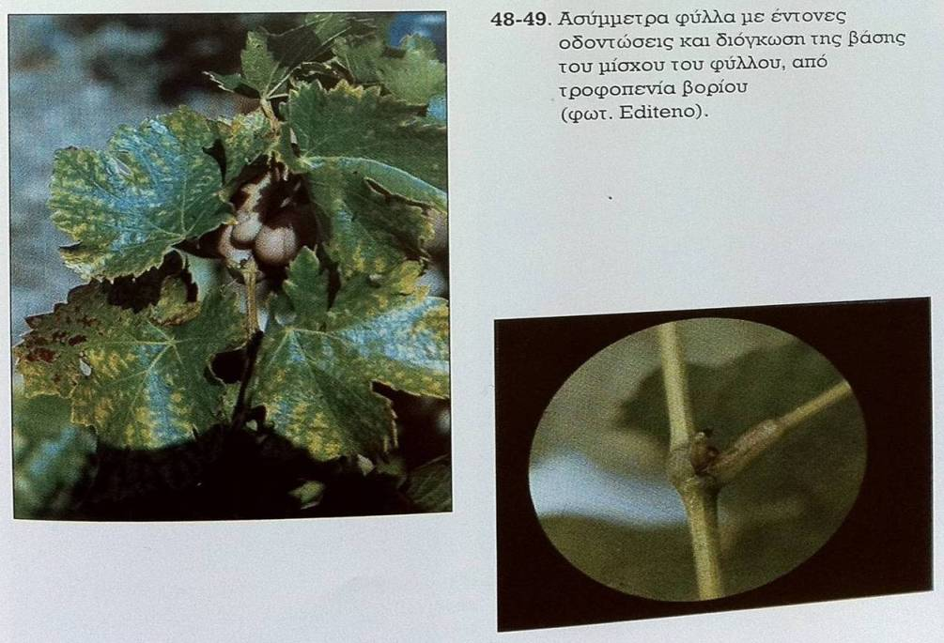
Ασθένειες της αμπέλου από κακή σύσταση του εδάφους

Slide 30
Τροφοπενία από Έλλειψη καλίου
Είναι πολύ σοβαρή αλλά σπάνια ασθένεια
Χαρακτηριστικά της είναι η κακή ποιότητα της παραγωγής. Τα σταφύλια είναι άγλυκα και πράσινα
Εμφανίζεται από μεγάλη έλλειψη καλίου
Τα μεγάλα φύλα κιτρινίζουν και στρίβουν προς τα κάτω
Θεραπεία γίνεται με λίπανση με νιτρικό κάλιο

Slide 31
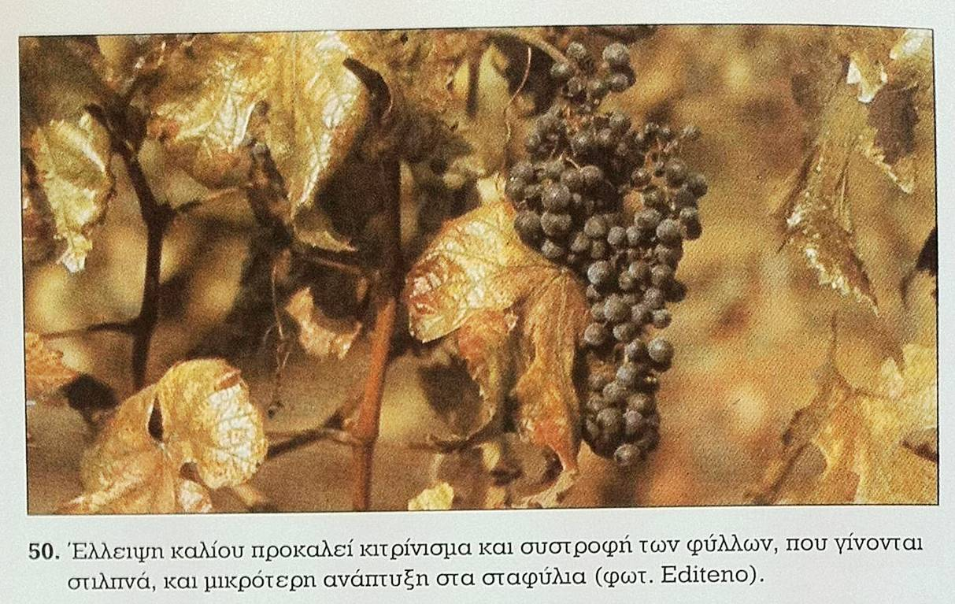
Ασθένειες της αμπέλου από κακή σύσταση του εδάφους

Slide 32
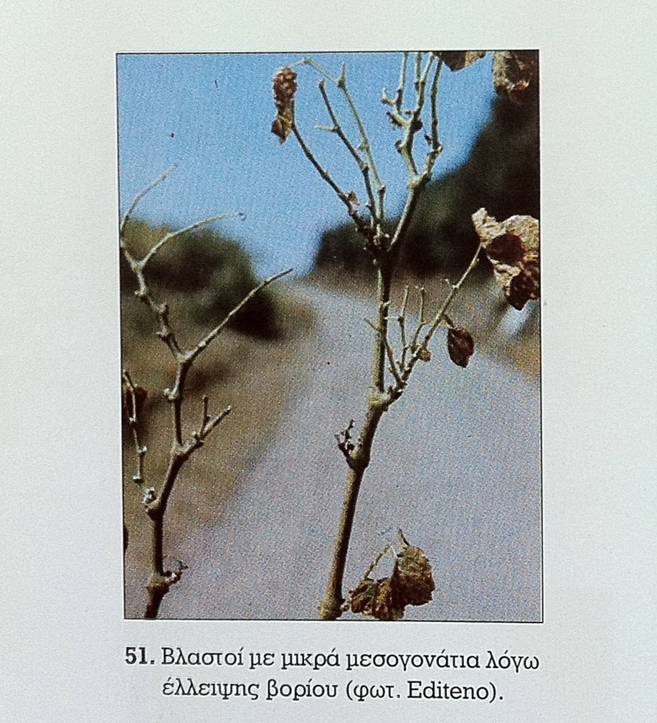
Ασθένειες της αμπέλου από κακή σύσταση του εδάφους

Slide 33
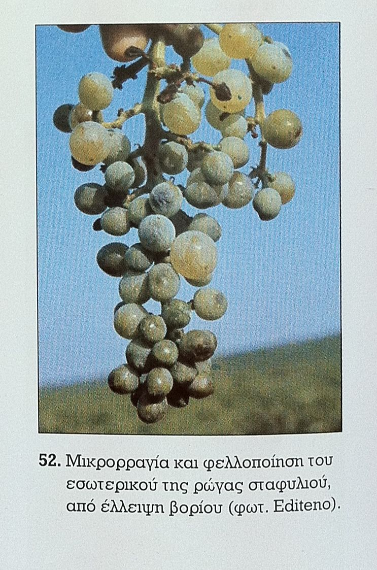
Ασθένειες της αμπέλου από κακή σύσταση του εδάφους

Slide 34
Ασθένειες της αμπέλου από κακή σύσταση του εδάφους

Slide 35
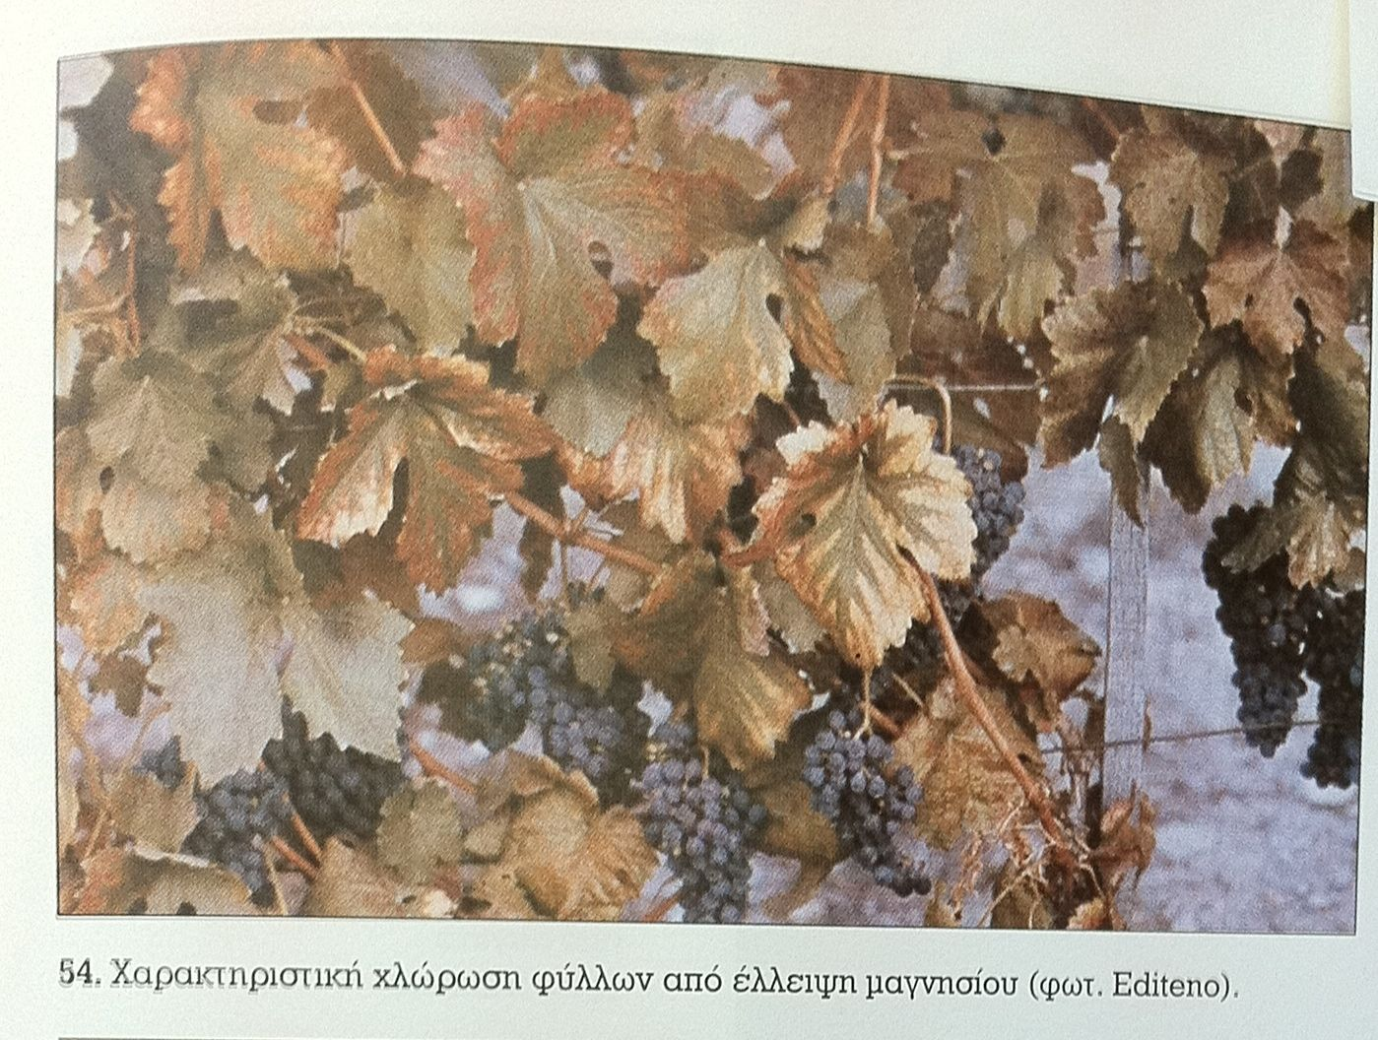
Ασθένειες της αμπέλου από κακή σύσταση του εδάφους

Slide 36
Τροφοπενία Μαγνησίου
Εμφανίζεται σε ασβεστούχα εδάφη με υψηλό pH
Χαρακτηριστικά είναι ότι τα φύλα γίνονται κιτρινοκόκκινα κατά μήκος με τα νεύρα
Η περίσσεια καλίου παρεμποδίζει την πρόσληψη μαγνησίου και ευνοεί την ασθένεια
Θεραπεία γίνεται με ράντισμα των φύλων με διάλυμα θειικού μαγνησίου
Η με σύνθετα μαγνησιούχα λιπάσματα όπως το φωσφορικό κάλιο μαγνήσιο

Slide 37
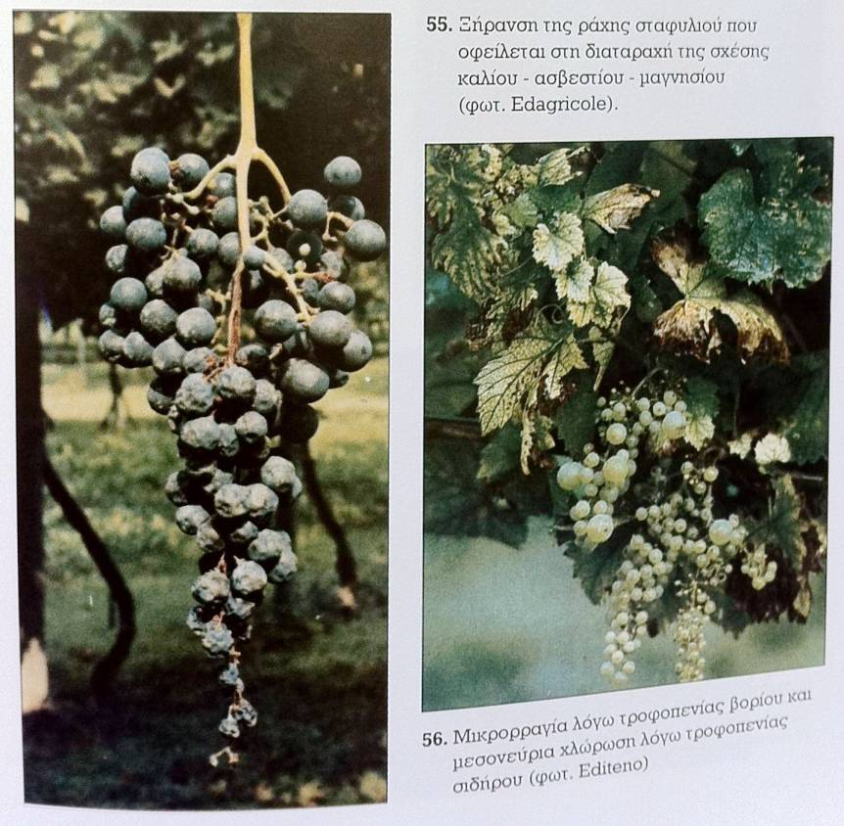
Ασθένειες της αμπέλου από κακή σύσταση του εδάφους

Slide 38
ΑΜΠΕΛΟΥΡΓΙΑ: ΠΡΩΤΗ ΥΛΗ-ΠΟΙΟΤΗΤΑ ΟΙΝΩΝ
Ωρίμανση του σταφυλιού - Πρώτη περίοδος
(i) Η ρόγα είναι πράσινη λόγω χλωροφύλλης.
(ii) Η γεύση είναι όξινη και κυριαρχούν τα οξέα μηλικό και τρυγικό 20 g/Kg.
(iii) Η γλυκόζη και η φρουκτόζη δημιουργούνται από την φωτοσύνθεση σε ποσοστά παρόμοια με τα οξέα 20 g/Kg.
(iv) Τα οξέα δημιουργούνται από τη βιοχημική μετατροπή της γλυκόζης που συντελείται στα φύλλα και στις ρίζες.
(v) Ο σχηματισμός των σακχάρων και των οξέων επηρεάζεται από τη θερμοκρασία.
(vi) Οι αυξημένες θερμοκρασίες ευνοούν τον σχηματισμό των σακχάρων έναντι των οξέων.

Slide 39
Δεύτερη περίοδος ωρίμανσης
(i) Η ρόγα αλλάζει χρώμα, μεγαλώνει και γίνεται πιο μαλακή
(ii) Οι χρωστικές εμφανίζονται τόσο στις ερυθρές όσο και στις λευκές ποικιλίες
(iii) Έχουμε απότομη μείωση της οξύτητας ενώ τα σάκχαρα αυξάνονται
(iv) Το μηλικό οξύ μειώνεται και ο λόγος τρυγικού προς μηλικό αυξάνεται
(v) Οι τανίνες έχουν σταθερή περιεκτικότητα και αυξομειώνονται με την ηλιοφάνεια και το βροχερό καιρό αντίστοιχα
(vi) Τα ανόργανα συστατικά αυξάνουν και το Κ, Mg, Ca δεν μεταβάλλονται μέχρι την ωρίμανση

Slide 40
Τρίτη περίοδος ωρίμανσης
(i) Το σταφύλι ωριμάζει στην τελική του μορφή και έχει αυξημένα σάκχαρα και μειωμένα οξέα
(ii) Η μέση περιεκτικότητα σε σάκχαρα είναι 200g/Kg και των οξέων 4- 6g/Kg
(iii) Η σχέση τρυγικού/μηλικό γίνεται μεγαλύτερος της μονάδας
(iv) Στις θερμές περιοχές που δεν ευνοείται η οξύτητα ο τρυγητός θα πρέπει να γίνεται πρώιμα ενώ στις ψυχρές όψιμα
(v) Η ωρίμανση δεν ορίζεται μόνο από τα σάκχαρα και τα οξέα αλλά και από τα φαινολικά και τα αρωματικά συστατικά

Slide 41
Τρυγητός
(i) Εξαρτάται από τα συστατικά του σταφυλιού και από τον τύπο του οίνου που θέλουμε να παράγουμε.
(ii) Δείκτης ωρίμανσης είναι το πηλίκο των σακχάρων /οξέα.
(iii) Ο δείκτης ωρίμανσης ορίζεται και σαν το πηλίκο τρυγικού προς το άθροισμα τρυγικού και μηλικού που πρέπει να πλησιάζει τη μονάδα.
(iv) Στην ωρίμανση έχουμε αύξηση της φρουκτόζης και μείωση της γλυκόζης και το πηλίκο γλυκόζης/φρουκτόζης είναι περίπου 0.95.
(v) Μετά την ωρίμανση έχουμε αύξηση των σακχάρων και συνεπώς υπερωρίμανση.

Slide 42
Υπερωρίμανση
(ι) Η υπερωρίμανση γίνεται με φυσικό, τεχνητό και βιολογικό τρόπο.
(ιι) Η φυσική υπερωρίμανση γίνεται επάνω στο πρέμνο με παρατεταμένο χρόνο ωρίμανσης, και με χάραξη των βοστρύχων για απώλεια υγρών.
(ιιι) Η τεχνητή υπερωρίμανση γίνεται με θέρμανση των σταφυλιών είτε μηχανικά είτε με τον ήλιο σε αλώνια.
(iv) Στην Ελλάδα η τεχνητή υπερωρίμανση γίνεται με έκθεση των σταφυλιών στον ήλιο, όπως στη Σαντορίνη για την παραγωγή του Vino Santo.

Slide 43
Βιολογική υπερωρίμανση
(i) Γίνεται με την καλλιέργεια στον αμπελώνα του μύκητα Votritis cinerea.
(ii) Στην αρχή ο μύκητας εμφανίζεται στην επιφάνεια του σταφυλιού και μετά εισχωρεί κάτω απ’ αυτή.
(iii) Έχει την ικανότητα να σχίζει τη φλούδα και να διευκολύνει έτσι την εξάτμιση του νερού και την συμπύκνωση του γλεύκους.
(iv) Η βιολογική υπερωρίμανση γίνεται για την παραγωγή γλυκών οίνων.
(v) Έχουμε μείωση του αζώτου και μεταβολή των οξέων.

Slide 44
Βιολογική υπερωρίμανση
Η ευγενής σήψη γίνεται σε λίγα μέρη του κόσμου και ιδιαίτερα εκεί που υπάρχει πρωινή ομίχλη και όχι βροχερός καιρός.
Σε ψυχρό καιρό και υψηλή υγρασία έχουμε μεγάλη ανάπτυξη του μύκητα.
Με έντονες λευκές-φαιές μούχλες που τελικά έχει δυσμενή επίδραση στην οινοποίηση.

Slide 45
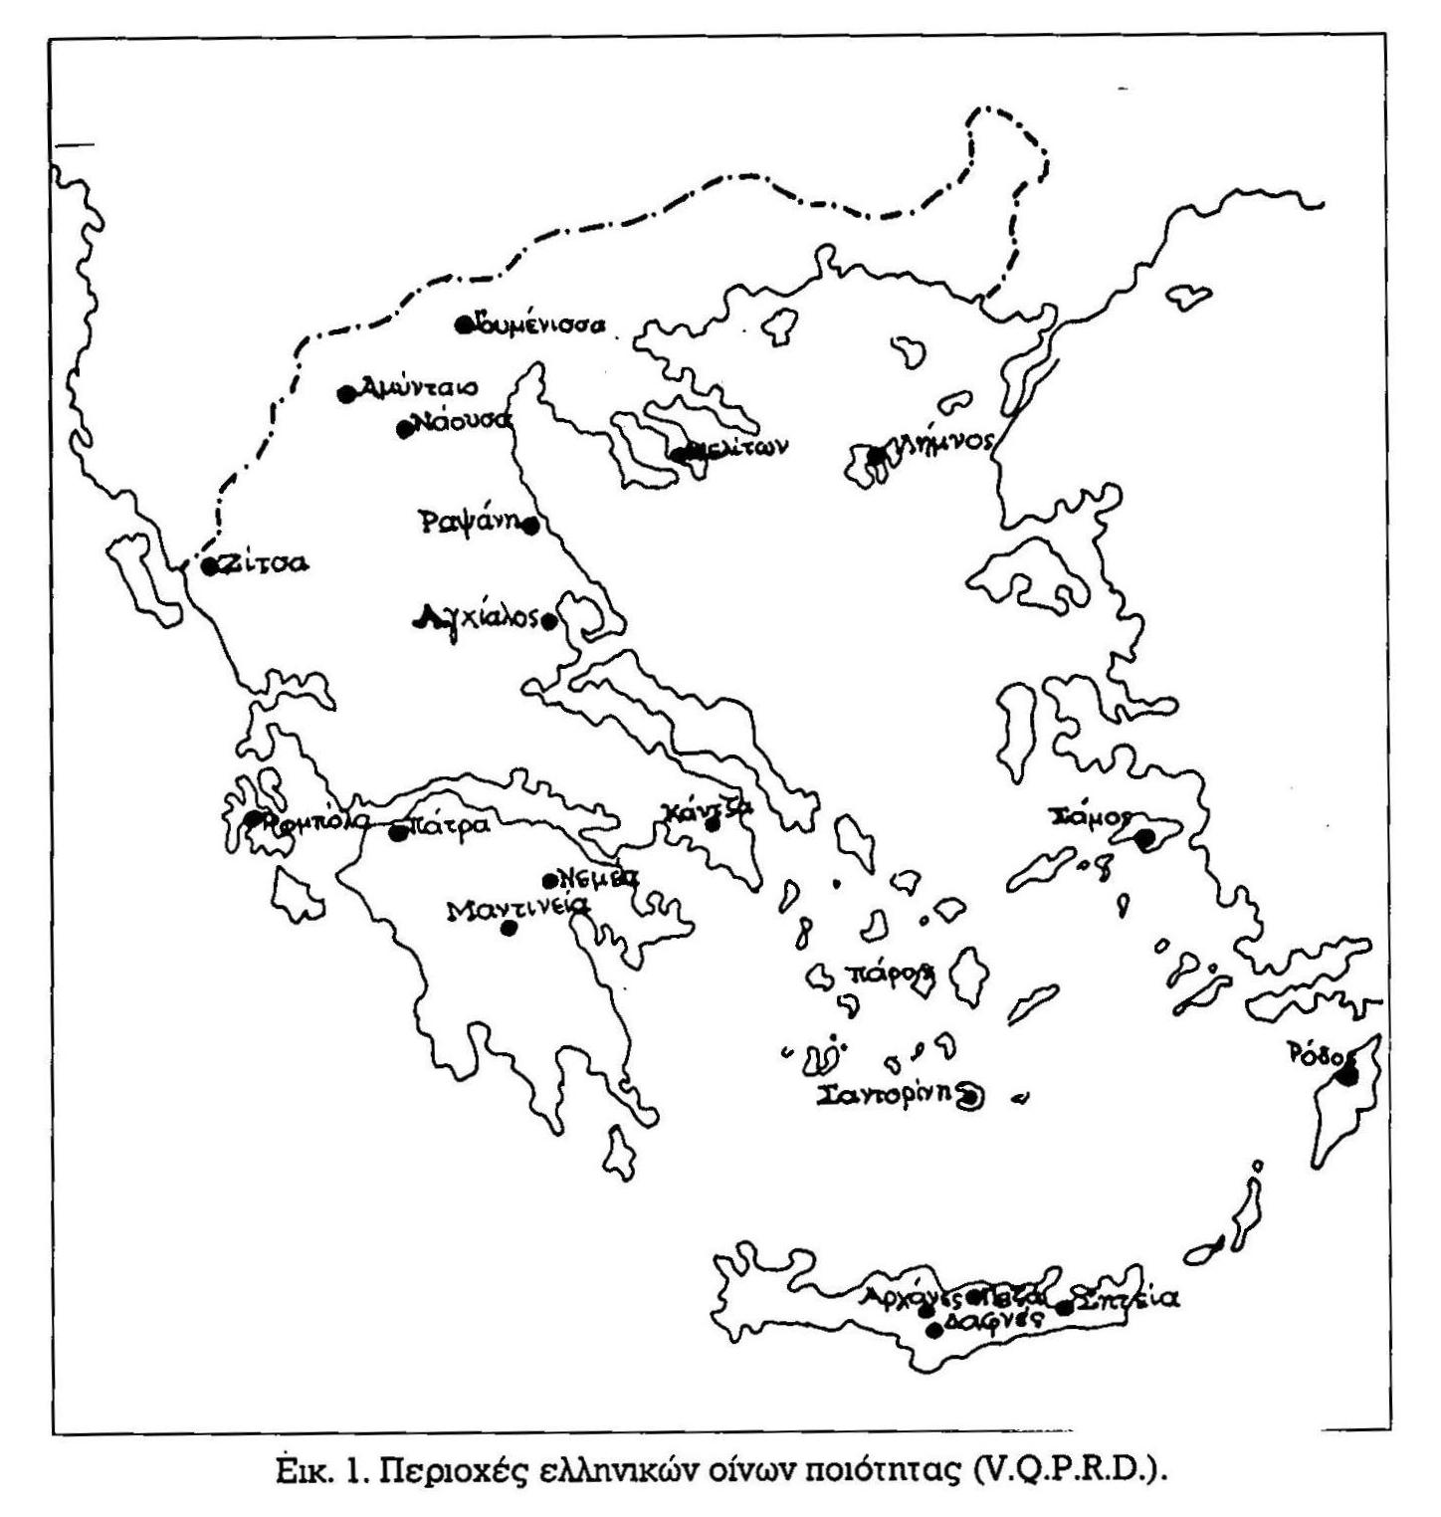
Περιοχές Ελληνικών Οίνων Ποιότητας

Slide 46
Οινοποιήσιμες Ποικιλίες
Λευκές Ελληνικές: Ασύρτικο, Αθήρι, Βηλάνα , Ροδίτης, Ρομπόλα, Σαβατιανό, Ντεμπίνα
Ερυθρές Ελληνικές: Αγιωργήτικο, Ξινόμαυρο, Μαυρούδι
Ξένες λευκές: Chardonnay, Sauvignon blank, Riesling (Germany)
Ξένες ερυθρές: Cabernet Sauvignon, Syrah, Merlot, Carignan

Slide 47
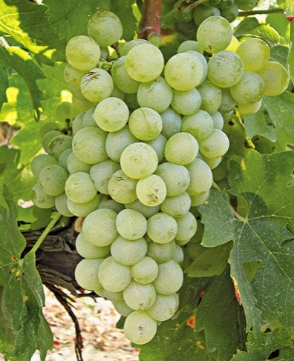
Ντεμπίνα
https://el.wikipedia.org/wiki/...../media/File:Debina_Grape.jpg

Slide 48
Ντεμπίνα
(i) Είναι λευκή ποικιλία με σχετικά μεγάλες και πυκνές ρώγες
(ii) Καλλιεργείται στην Ήπειρο και τώρα τελευταία και στη Θεσσαλία.
(iii) Καλλιεργείται σε υψόμετρο ιδιαίτερα στη Ζίτσα σε υψόμετρο 600-800 m.
(iv) Είναι η κατάλληλη ποικιλία για παραγωγή ημιαφρωδών οίνων
(v) Παράγει οίνους με διακριτικό άρωμα, σώμα στη γεύση και χαρακτηριστική φρεσκάδα.
(vi) Είναι πρώιμη και υποφέρει ο παραγωγός από τους παγετούς την άνοιξη.

Slide 49
Ντεμπίνα
Προσβάλλεται από μια ασθένεια των φύλων που δημιουργεί κόκκινες ξηρές κηλίδες στα φύλλα που αντιμετωπίζεται με Θειϊκό χαλκό. Επίσης από βοτρύτη και είναι ευαίσθητη στα καψίματα από τον ήλιο.
Ημιαφρώδης οίνος της Ζίτσας
(i) Τρυγητός ντεμπίνας αρχές Οκτώβρη
(ii) Ζύμωση με την μικροχλωρίδα του σταφυλιού σε θερμοκρασίες που μειώνονται κάτω από τους 20^{ο}C μέχρι τα Χριστούγεννα.
(iii) Κλείσιμο βαρελιών όταν το ºBe είναι < 1.5
(iv) Η ζύμωση συνεχίζεται μέχρι τέλους και το CO₂ που βρίσκεται υπό πίεση δίνει τον ημιαφρώδη οίνο της Ζίτσας.

Slide 50
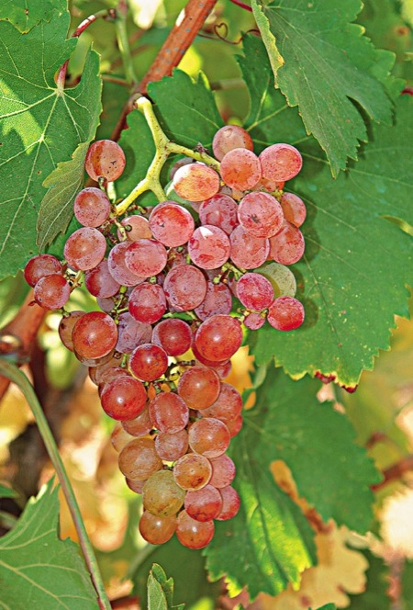
Ροδίτης
Ροδίτης | newwinesofgreece.com

Slide 51
Ροδίτης
(i) Είναι ευρέως καλλιεργούμενη στην Ελλάδα ποικιλία και έχει στελέχη που το χρώμα των σταφυλιών ποικίλει από λευκό μέχρι ροζέ.
(ii) Καλλιεργείται σε μεγάλο βαθμό στην βορειοδυτική Πελοπόννησο και τελευταία στη Θεσσαλία και τη Μακεδονία. Είναι το σταφύλι που παράγεται το λευκό Μακεδονικό.
(iii) Ο υποπράσινος κλώνος έχει καλή απόδοση και έχει επικρατήσει
(iv) Ο ροδίτης δίνει οίνους με λεπτό άρωμα και με καλή γεύση
(v) Δίνει όψιμη ανάπτυξη των ματιών αλλά δεν είναι όψιμη αλλά ούτε και πρώιμη ποικιλία. Είναι ευαίσθητη στον περονόσπορο και τα καψίματα από τον ήλιο.

Slide 52
Σαββατιανό
(i) Είναι λευκή ποικιλία και είναι το κατ’ εξοχήν σταφύλι της Αττικής. Διαδόθηκε όμως και σε άλλα μέρη της Ελλάδος.
(ii) Με πρώτη ύλη τον Ροδίτη παράγεται το κρασί ‘Ρετσίνα’.
(iii) Ο Ροδίτης αντέχει στην ξηρασία και παράγει ποιοτικά κρασιά. Αυτό όμως αίρεται με το πότισμα για αύξηση της στρεμματικής απόδοσης.
(iv) Μπορεί να καλλιεργηθεί και σε φτωχά ημιορεινά εδάφη ( Κάντζα, Θήβα, Επανωμή, Χαλκιδική) και να δώσει ρετσίνα εξαιρετικής ποιότητας.
(v) Έχει μέτρια αντοχή στις ασθένειες, δεν πρέπει να κάνουμε κορφολόγημα και δεν θέλει λίπανση. Δεν πρέπει να υπερωριμάζει γιατί χάνει τα οξέα.

Slide 53
Ρετσίνα
(i) Είναι λευκός οίνος που παράγεται από το Σαββατιανό
(ii) Χαρακτηριστικό έχει την προσθήκη ρετσίνας 1 Kg/100L πριν αρχίσει η ζύμωση.
(iii) Η ζύμωση διαρκεί 1 μήνα λόγω του ότι το αιθέριο έλαιο της ρητίνης επιπλέει και δεν αναζωογονείται η ζύμη.
(iv) Το άρωμα και η γεύση επηρεάζεται από την ρητίνη των κωνοφόρων.
(v) Οι οινοποιοί αντιλαμβάνονται το τέλος της ζύμωσης με την καταβύθιση της ρητίνης.

Slide 54
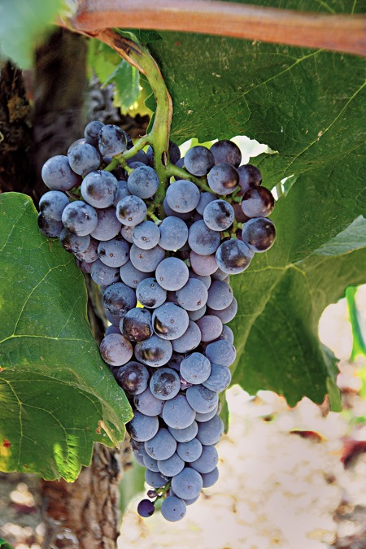
Ξυνόμαυρο
Ξινόμαυρο | newwinesofgreece.com

Slide 55
Ξινόμαυρο
(i) Είναι μια εκλεκτή ερυθρά ποικιλία του Ελληνικού χώρου.
(ii) Παράγει οίνους ονομασίας προέλευσης ανώτερης ποιότητας της Νάουσας και του Αμυνταίου.
(iii) Με πρόσφατη Νομοθεσία είναι υποχρεωτική ποικιλία για την παραγωγή τοπικών Μακεδονικών οίνων.
(iv) Στη Ραψάνη χρησιμοποιείται για συνοινοποίηση οίνων Ονομασίας Προέλευσης Ανώτερης Ποιότητας.
(v) Παράγει οίνους κατάλληλους για παλαίωση με άρωμα. Η ποιότητα χειροτερεύει όταν αυξάνεται η στρεμματική απόδοση.
(vi) Είναι ανθεκτικό στον περονόσπορο και το ωϊδιο και ευαίσθητο στην ξηρασία και τον βοτρύτη.

Slide 56
Cabernet Sauvignon
(i) Είναι Γαλλική ποικιλία από το Μπορντώ και είναι από τις καλύτερες και πιο διαδεδομένες ποικιλίες στον κόσμο.
(ii) Διαδόθηκε στην Αμερική (Καλιφόρνια), τη Νότια Αμερική (Χιλή, Αργεντινή), στη Νότια Αφρική.
(iii) Στην Ελλάδα καλλιεργήθηκε στη Χαλκιδική για παραγωγή ερυθρών οίνων ποιότητας, στη Μεσσηνία, Μέτσοβο κ.λπ.
(iv) Παράγει οίνους με βαθύ ερυθρό χρώμα, με την παραδοσιακή ερυθρά οινοποίηση, έχουν χαρακτηριστικό άρωμα, και γίνεται αισθητό στη γεύση (σώμα).
(v) Ο οίνος Cabernet παλαιώνει σε δρύινα βαρέλια.

Slide 57
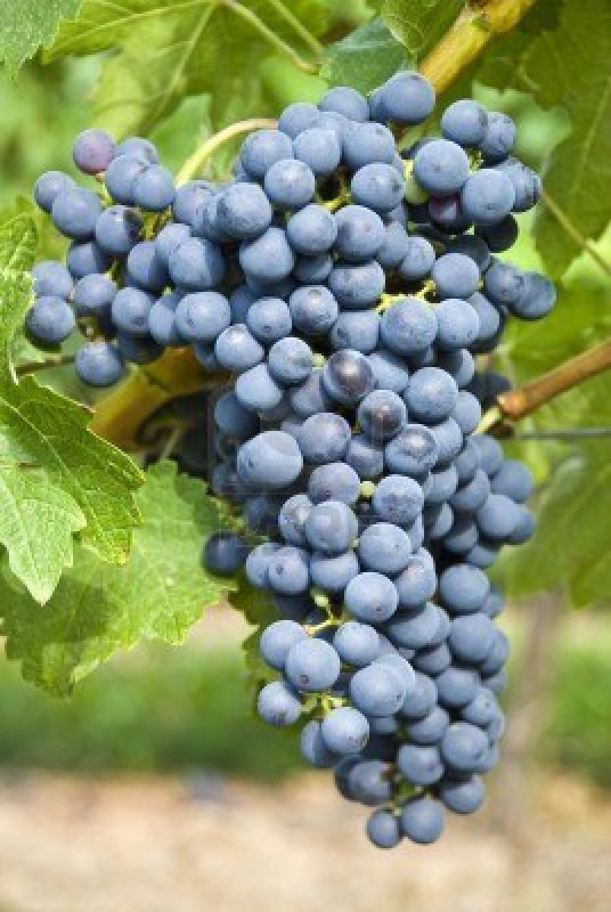
Cabernet Sauvignon
(vi) Είναι ευαίσθητη ποικιλία στο ωϊδιο και αντέχει στη βοτρύτη και την ξηρασία
(vii) Η απόδοση ανά στρέμμα φθάνει τα 1500 Kg
http://hannibalbrown.com/Encyclopaedia-Cabernet-Sauvignon

Slide 58
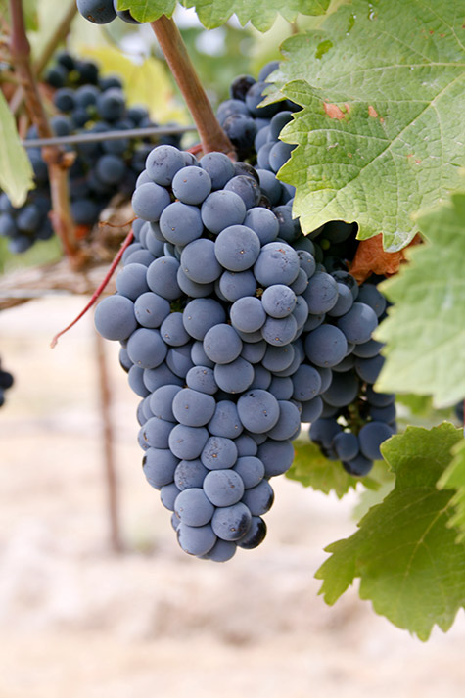
Merlot
http://greatwinenews.com/right-bank-hails-classic-merlot-year/

Slide 59
Merlot
(i) Το σταφύλι Merlot έχει ερυθρό χρώμα με σχετικά μικρές ρώγες. Είναι ποικιλία του Μπορντώ .
(ii) Μαζί με το Cabernet Sauvignion και το Cabernet Frank συμβάλλουν στην παραγωγή των ποιοτικών και φημισμένων οίνων του Μπορντώ.
(iii) Είναι σχετικά ευαίσθητη ποικιλία στους ανοιξιάτικους παγετούς αλλά και στους βαρείς παγετούς του χειμώνα.
(iv) Είναι ανθεκτική ποικιλία στο ωϊδιο ευαίσθητη στον περονόσπορο και τον βοτρύτη.
(v) Τα υποκείμενα που προτιμώνται είναι τα SO4 και το 110R.

Slide 60
Merlot
(vi) Στην Ελλάδα καλλιεργείται ευρέως για παραγωγή οίνων ανωτέρας ποιότητας ( Αμύνταιο, Νάουσα ,Δράμα, Κομοτηνή, Μαρώνεια).
(vii) Επίσης καλλιεργείται σε μεγάλο βαθμό στην Αμερική, το Μεξικό, τη Βραζιλία, τη Χιλή, Αργεντινή και στην Ουρουγουάη.
(viii) Στην Ευρώπη καλλιεργείται στην Γαλλία, Ιταλία, Ισπανία, Ρουμανία, Σερβία, Ουγγαρία, Βουλγαρία.
(ix) Τα σταφύλια περιέχουν πολλά σάκχαρα και έχουν λεπτό άρωμα.

